Slide 2

Thiết kế giao diện hệ thống web booking địa điểm vui chơi giải trí
Nhóm 12 – Lớp 156731 – GVHD : Lê Tấn Hùng
Hoàng Đức Dương 20215021
Nguyễn Mạnh Hiếu 20215050
Nguyễn Huy Hoàng 20215056
Hoàng Nhật Minh 20210607
Trần An Khang 20210463

Slide 3
Nội dung
Giới thiệu dự án
Phân tích cạnh tranh
Nghiên cứu người dùng
Kiến trúc thông tin và thiết kế tương tác
Thiết kế giao diện
Đánh giá và kết luận

Slide 4

I. Giới thiệu chung – Sơ lược dự án
SUNSHINE – HỆ THỐNG WEB BOOKING ĐỊA ĐIỂM VUI CHƠI GIẢI TRÍ
Tuyên bố vấn đề
Các bậc phụ huynh có con nhỏ và người trẻ thường gặp khó khăn khi tìm kiếm và đặt chỗ các địa điểm vui chơi giải trí phù hợp cho các hoạt động thư giãn của họ. Quá trình này thường tốn thời gian để tìm kiếm thông tin về tình trạng trống, giá cả và các tiện ích của địa điểm không dễ tiếp cận hoặc thiếu độ tin cậy.
Các hệ thống đặt chỗ hiện tại có thể không đáp ứng đầy đủ nhu cầu đặc thù của nhóm đối tượng này, dẫn đến sự bất tiện và bỏ lỡ những trải nghiệm thú vị.

Slide 5
I. Giới thiệu chung
5W | Nội dung
WHO (AI ?) | Người trẻ từ 18-25 tuổi muốn tìm kiếm các địa điểm vui chơi để thư giãn vào những ngày nghỉ. Phụ huynh từ 25-40 tuổi có con nhỏ cần lập kế hoạch cho các hoạt động vui chơi gia đình vào dịp nghỉ, lễ hoặc cuối tuần.
WHAT (CÁI GÌ?) | Khách hàng khó xác định được các địa điểm vui chơi thực sự phù hợp với nhu cầu cá nhân hoặc gia đình. Việc tìm kiếm thông tin thường tốn thời gian, thiếu linh hoạt, khiến họ bỏ lỡ các hoạt động hấp dẫn và giảm sự chủ động tham gia. Các địa điểm vui chơi chưa có hệ thống liên kết hiệu quả, thông tin bị phân tán qua nhiều nền tảng, gây hỗn loạn thông tin và khó tiếp cận.
WHERE (Ở ĐÂU ?) | Vấn đề xảy ra tại các địa điểm vui chơi thiếu hệ thống quản lý tập trung và hiệu quả. Thông tin về các hoạt động thường được thông báo tự phát qua mạng xã hội. Khách hàng phải liên hệ trực tiếp hoặc qua người phụ trách, gây mất thời gian và phức tạp, đặc biệt khi cần sự giới thiệu từ bên thứ ba.

Slide 6
I. Giới thiệu chung
5W | Nội dung
WHEN (KHI NÀO ?) | Khi người dùng cần nhanh chóng đặt lịch vui chơi để tiết kiệm thời gian Khi việc liên hệ trực tiếp với các địa điểm gặp khó khăn Khi họ muốn tham gia các hoạt động chỉ diễn ra trong thời gian ngắn.
WHY (TẠI SAO) | Do người dùng thiếu các nguồn lực cần thiết (như thời gian, tiền bạc, hoặc thông tin đáng tin cậy) để tìm kiếm và lựa chọn địa điểm vui chơi phù hợp, Do không có nền tảng tập trung, dễ sử dụng để hỗ trợ họ.

Slide 7
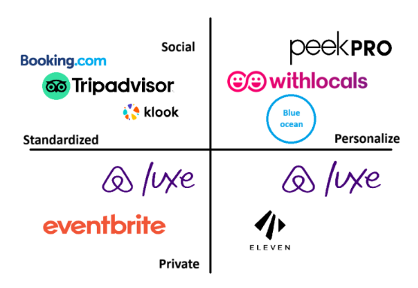
II. Phân tích cạnh tranh

Slide 8
II. Phân tích cạnh tranh
 | Hỗ trợ tiếng Việt | Cá nhân hóa | Dịch vụ | Giá cả
Booking.com | Có | Không | Phổ thông | Cạnh tranh
Klook | Có | Không | Phổ thông | Cạnh tranh
Tripadvisor | Có | Không | Phổ thông | Cạnh tranh
Airbnb Luxe | Không | Phụ thuộc | VIP | Cao
Eventbrite | Không | Không | VIP | Cao
Eleven Experience | Không | Có | VIP | Cao
Peekpro | Không | Có | Hệ thống đề xuất | Phụ thuộc
Withlocals | Không | Có | Hệ thống đề xuất + Hướng dẫn viên đề xuất | Phụ thuộc
SUNSHINE | Có | Có | Hệ thống đề xuất + Hướng dẫn viên đề xuất | Cạnh tranh

Slide 9
II. Phân tích cạnh tranh
Ưu điểm :
Giao diện cơ bản , hỗ trợ translate sang tiếng Việt và nội dung tiếng Việt
Hệ thống cá nhân hóa hợp lý theo xu hướng mới nhất tại Việt Nam
Cá nhân hóa nhưng giá cả cạnh tranh
Xây dựng hệ thống và giao diện theo phản hồi từ cộng đồng

Slide 10
THANK YOU !

